Slide 1







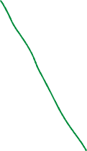








C
H
D, P, M
B, V
S

Slide 2
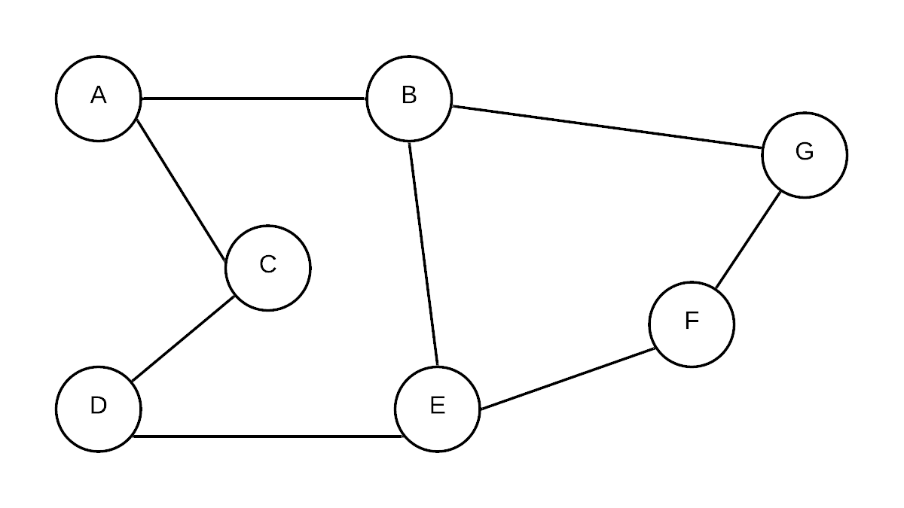
A
B, C
G, D
E
F

Slide 3
B
A
2
E
5
1
1
4
7
C
3
D

